Slide 1
Infrastruktura Big Data

Slide 2
Tematy dnia
Transformacje
Transformacje Wide/Narrow
DAG
Akcje
Jobs Stages Tasks
Catalyst Optymizer
Plan wykonania
SQL

Slide 3
RDD
Resilient distributed dataset (RDD), zbiór elementów odpornych na awarie. Spark wykonuje operacje równolegle.
Wspiera dwa typy operacji
Transformacje - tworzy nowy DataSet z istniejącego
Akcje - zwraca wartość do sterownika (driver)
Każda akcja zwraca DAG (Directed Acyclic Graph) i przesyła do harmonogramu wykonania DAG.

Slide 4
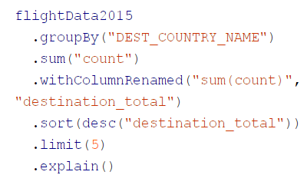
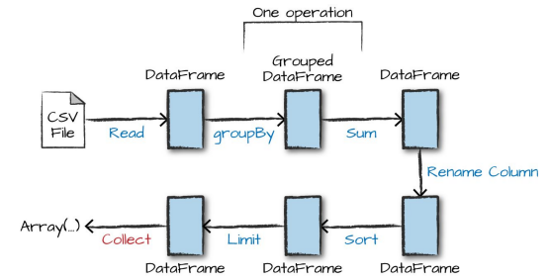
DAG

Slide 5
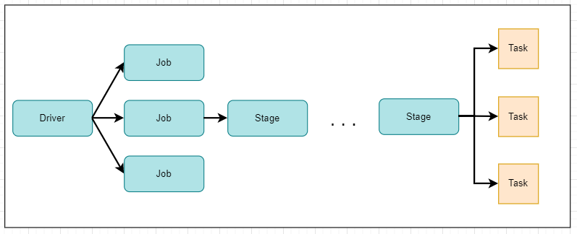
Jobs Stages Tasks
Równolegle czy seryjnie DAG

Slide 6
Tolerancja błędów
Lineage + Immutability = Fault Tolerance
Spark zapisuje etapy transformacji i jest w chwili awarii odtworzyć stan poszczególnych etapów.

Slide 7
Transformacje
Transformacje to operacje, które nie zostaną wykonane w momencie ich napisania/uruchomienia - zostaną uruchomione dopiero gdy wywołasz akcję. Przykładową transformację może by zamiana typu danych int na float albo przefiltrowanie zbioru danych. Lista przykładowych transformacji w tabeli poniżej.
Przetwarzają jeden DataFrame w drugi bez modyfikacji oryginalnego.
Operacja nie jest wykonywana natychmiast tylko zapisana jako lineage (historia operacji).
To pozwala na późniejszą optymalizację planu wykonania (execution plan).
DataFrame
DataFrame
DataFrame
T
T
A

Slide 8
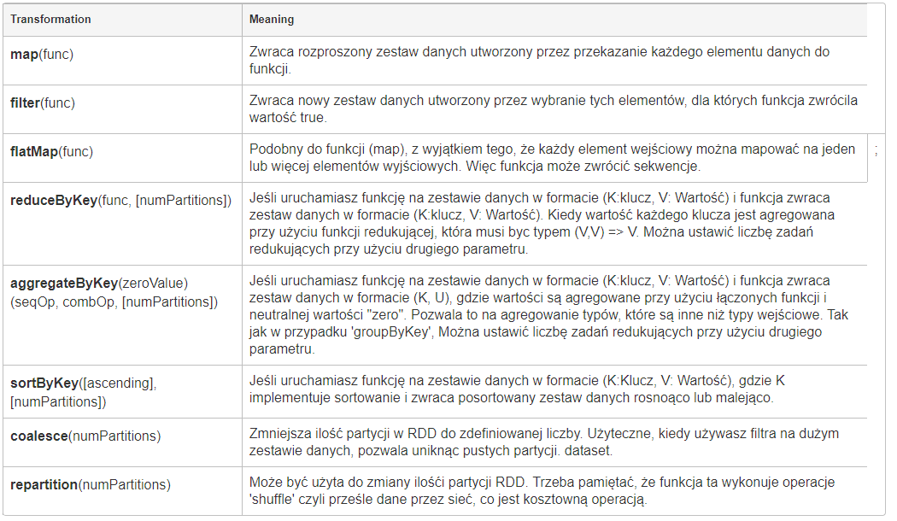
Transformacje Przykłady

Slide 9
Akcje
Akcje to komendy, których wynik jest obliczany w chwili ich uruchomienia. Takie uruchomienie obejmuje też wykonanie wszystkich transformacji, które poprzedzały akcję. Akcja składa się z jednego lub więcej zadań, które zostaną wykonane równolegle przez wiele wykonawców.

Slide 10
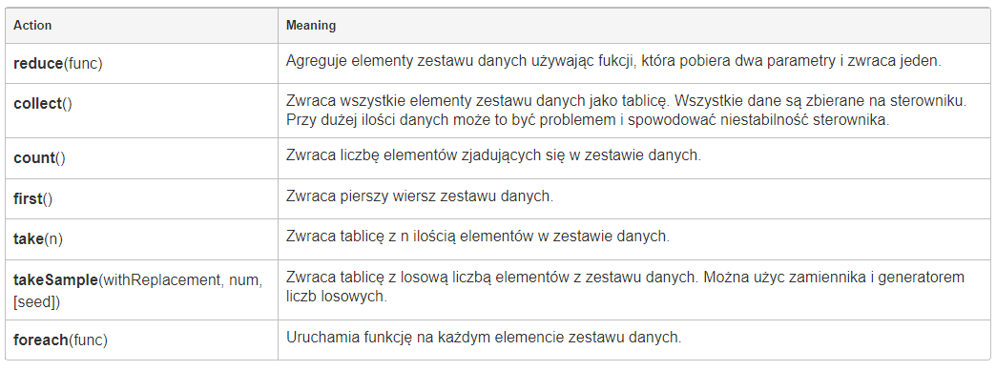
Akcje przykłady

Slide 11
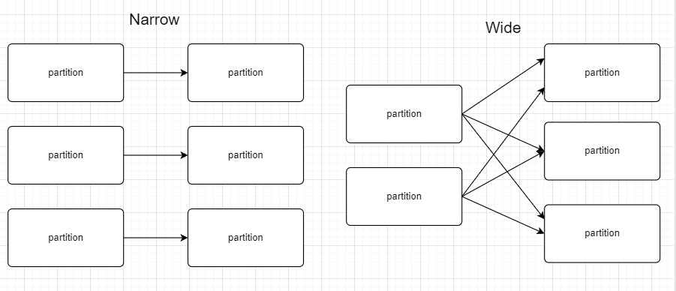


Transformacje Wide – Narrow

Slide 12
Shuffles
Shuffle – wymiana danych pomiędzy partycjami w klastrze + zapis na dysk
Przykład: grupowanie groupBy(„Nazwisko)
Spark Proces
Konwersja danych Tungsten Binary Format.
Zapis danych za dysku
Wysłanie danych to następnego wykonawcy
Spark sterownik przydziela, który wykonawca dostaje dane.
Wykonawca wyciąga dane od innego wykonawcy (shuffle files).
Kopiowanie danych do RAM następnego wykonawcy

Slide 13
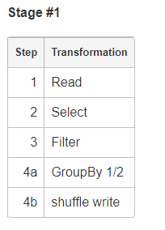
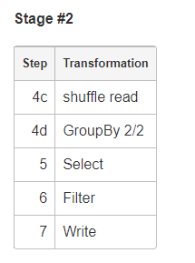
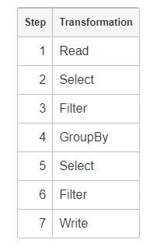
Etapy

Slide 14
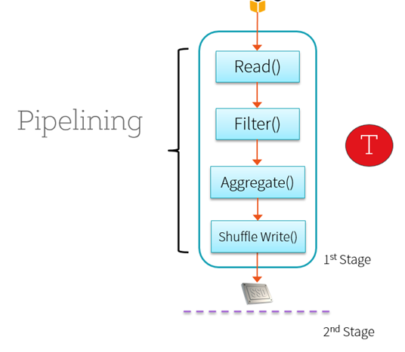
Pipelining
Uruchomić tyle operacji ile się da na pojedynczej partycji.
Kiedy pojedyńcza partycja jest wczytana do RAMu, Spark wykona jak najwięcej ‚wąskich operacji’ w jednym Tasku.

Slide 15
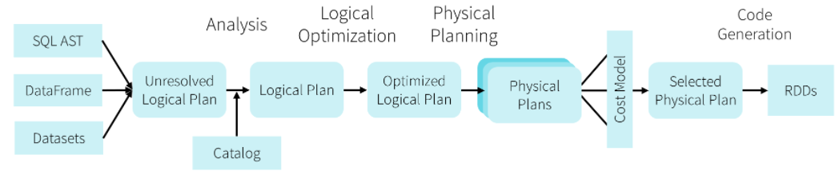
The Catalyst Optimizer
1. Analysis
2. Logical optimization
3. Physical planning
4. Code generation

Slide 16
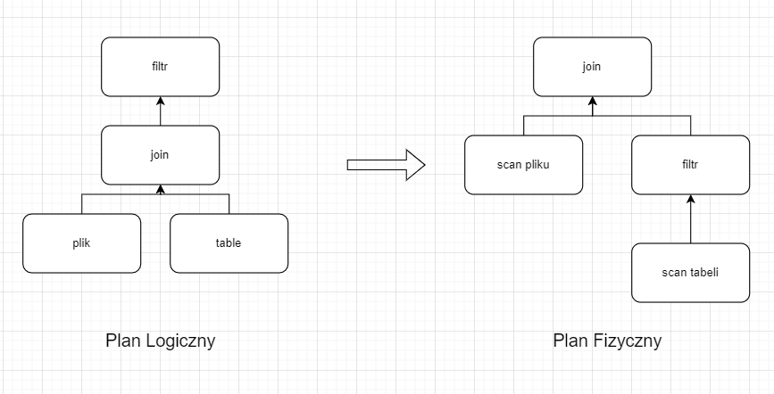
Plan logiczny i fizyczny

Slide 17
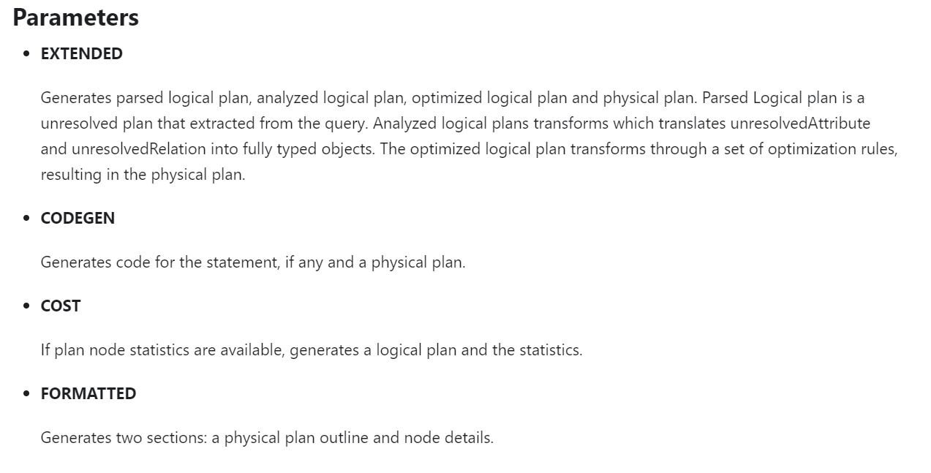
explain

Slide 18
cache() alias persist()
cache() nie wykonuje żadnej akcji tylko zaznacza DataFrame jako „cacheable”.
Spark zwraca instancje DataFrame - Nie jest to technicznie ani akcja ani transformacja.
Żeby wykonać pełny cache Spark musi przetworzyć każdy element danych co zmaterializuje count().
Cache przetrzymuje dane w RAM wykonawcy.

Slide 19
cache() alias persist()
MEMORY_ONLY,
MEMORY_AND_DISK,
MEMORY_ONLY_SER – (serialized)
MEMORY_AND_DISK_SER,
DISK_ONLY, MEMORY_ONLY_2 – (replikuje partycje)
MEMORY_AND_DISK_2
https://spark.apache.org/docs/latest/api/scala/org/apache/spark/storage/StorageLevel$.html
unpersist()

Slide 20
DataSet vs DataFrame
DataFrame w Scali jako alias dla kolekcji generycznego obiektu Dataset[Row], Row jest ogólnym beztypowym obiektem JVM, trzymać różne typy pól.
Dataset (stronly types) obiekty JVM w Scali lub klasa w Javie. Lub silnie Każdy zbiór danych [w Scali] ma również (untyped view) widok o nazwie DataFrame, który jest zestawem danych wiersza.
DataFrame – Python, R (typy domyślne podczas wykonania)
Dataset – Scala, Java (typy podczas kompilacji)

Slide 21

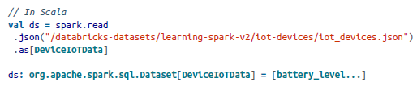
Tworzenie Datasets

Slide 22
DataFrames vs Datasets
Kiedy użyć DataFrames lub Datasets.
Kiedy chcesz żeby Spark robił co mu każesz a nie jak use DataFrames or Datasets.
Jeśli chcesz bezpieczeństwa żeby błędy były wychwycone podczas kompilacji (compile-time type safety) nie masz nic przeciwko tworzniu case classes Dataset[T], use Datasets.
Dla wyrażeń, filtrów, maps, agregacji, sum, SQL, dostęp do kolumn - DataFrames.
Dla relacyjnych transformacji SQL-like - DataFrames.
Jeśli chcesz wykorzystać serializację Tungsten’s (Encoders) użyj Datasets.
Dla ułatwienia i optymalizacji - DataFrames.
Dla R lub Python użyj DataFrames

Slide 23
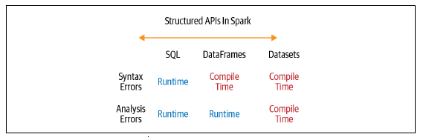
Błędy
Dla wykrycia błędów podczas kompilacji lub wykonania

Slide 24
Spark SQL
Spark SQL
Ujednolica komponenty Sparka i zezwala na pracę w DataFrames/Datasets Java, Scala, Python, and R.
Łączy się z Apache Hive metastore.
Odczytuje i zapisuje ustrukturyzowane dane z określonym schematem z ustrukturyzowanych formatów plików (JSON, CSV, Text, Avro, Parquet, ORC, etc.)
Konwertuje dane to tymczasowych tabel.
Oferuje interaktywny Spark SQL shell do eksploracji danych
Dostęp do standardowych konektorów JDBC/ ODBC.
Generuje zoptymalizowane plany zapytań i kompaktowy kod dla JVM do ostatecznego wykonania.

Slide 25
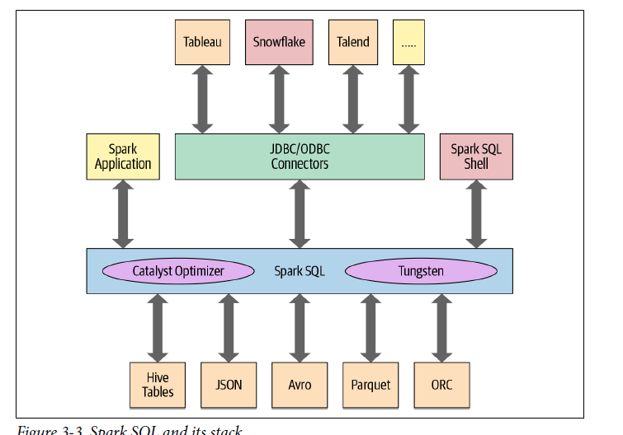
SQL Stack

